Slide 1

Nhiệt liệt chào mừng các thầy cô về dự giờ
Môn: Toán

Slide 2
Kiểm tra bài cũ
Quan sát hình vẽ dưới đây và trả lời câu hỏi

Slide 3

.
A
4cm
O
4cm
B
1. Điểm nào là điểm nằm giữa 2 điểm còn lại?
=> O là điểm nằm giữa 2 điểm A và B
2. O có là trung điểm của AB hay không? Vì sao con biết?
=> O là trung điểm của AB vì O là điểm nằm giữa và cách đều 2 điểm A, B hay nói cách khác OA = OB = 4cm

Slide 4

Hình chữ nhật
Hình tứ giác
Hình tam giác
Hình vuông
Hình tròn

Slide 5


Bài 60: Hình tròn, tâm, đường kính, bán kính. (tiết 1)
Mục tiêu:
- Em có biểu tượng về hình tròn. Biết được tâm, bán kính, đường kính của hình tròn.
- Bước đầu biết dung com pa để vẽ được hình tròn có tâm và bán kính cho trước

Slide 6

A. Hoạt động cơ bản:

Slide 7
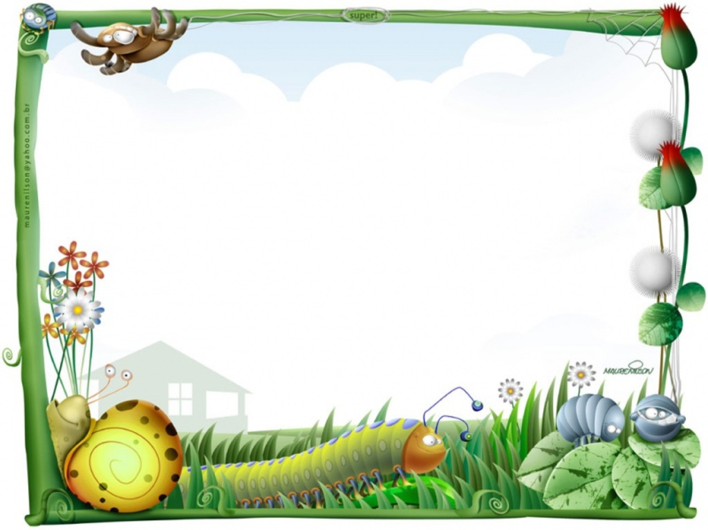
Trò chơi:
Kể tên các vật có dạng hình tròn.

Slide 8



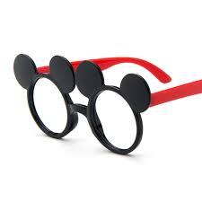

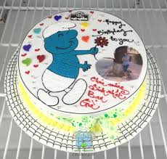
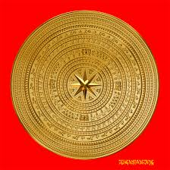
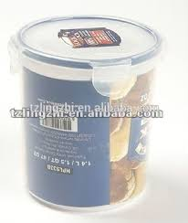

Một số đồ vật có dạng hình tròn

Slide 9

Giới thiệu tâm, đường kính, bán kính của hình tròn:
a) Quan sát hình vẽ và nghe cô hướng dẫn:

Slide 10
Hình tròn:
M
+ Tâm O
+ Đường kính AB
+ Bán kính OM
A
B
O
Ta có: OA = OB = OM
O là trung điểm của AB
Nhận xét: Trong một hình tròn:
+ Tâm O là trung điểm của đường kính AB
+ Độ dài đường kính gấp hai lần độ dài bán kính.

Slide 11






b) Đúng ghi Đ, sai ghi S:
M
C
D
.
A
B
G
G
G
N
E
- AB là đường kính của hình tròn tâm G.
Đ
- GC, GD, GE là các bán kính của hình tròn tâm G.
Đ
S

Slide 12

Câu chuyện:
Nào mình cùng khám phá!

Slide 13




Slide 14

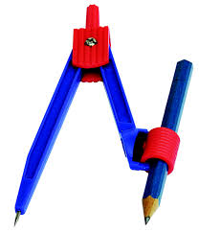

Đây là cái gì vậy? Nó được dùng để làm gì? Và làm sao để sử dụng nó bây giờ?

Slide 15


Slide 16


Slide 17



A! Mình biết, mình biết nhé! Đây là cái com pa. Mình thường dung nó để vẽ hình tròn đó các bạn ạ!

Slide 18



Hãy đến lớp học và cùng chúng mình “Tập làm họa sĩ” để khám phá tác dụng của chiếc com pa “thần kì” này nhé:

Slide 19

Đầu tiên, bạn hãy đặt thước kẻ lên mặt bàn
Tiếp sau đó, bạn đặt đầu nhọn của com pa trùng với vạch số 0 trên thước, sau đó mở đầu com pa cho đến khi đầu bút chì của com pa chạm vào vạch chỉ 2cm của thước
0
1
2
3
4
5
6

Slide 20

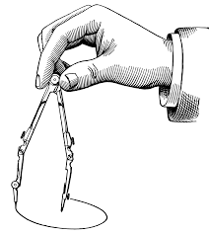
Bây giờ, bạn đặt đầu nhọn của com pa xuống vị trí bạn muốn vẽ. Tay cầm giữ nguyên vị trí đầu nhọn và quay bút chì đi 1 vòng giống mình nhé.

Slide 21


Vậy là chúng ta đã vẽ được 1 hình tròn thật đẹp đúng không nào?
.
O

Slide 22

Vẽ hình tròn tâm I bán kính 3cm

Slide 23

Xin chân thành cảm ơn và kính chúc sức khỏe quý thầy cô!

